Slide 1
AMADOU BOURY TRAORE

Slide 2
PLAN
Les méthodes de conception d’une base de donnée(analyse et conception)
Le langage de programmation SQL(définition,utilités,et domaines d’applications)
SGBD:Système de gestion de base de donnée.(Exemples)
MYSQL et ses commandes d’administration

Slide 3
Les méthodes de conception d’une base de donnée(analyse et conception)1/2
Pourquoi les bases de données ?
Quelles sont les méthodes de conception et d’analyse:
              Merise
              UML(Unified Modeling Language)

Slide 4
Les méthodes de conception d’une base de donnée(analyse et conception)2/2
Analyse des besoins, c'est-à-dire l'identification de l'objet de votre base de données
Organisation des données en tables
Spécification des clés primaires et analyse des relations
Normalisation des tables

Slide 5
Le langage de programmation SQL
Définition
SQL :Structured Query Language, en français langage de requête structurée
Il permet de dialoguer avec la base de données.
Langage de définition de données (LDD), un langage de manipulation de données (LMD), et un langage de contrôle de données (LCD), pour les bases de données

Slide 6
SGBD:Système de gestion de base de donnée
Définition
Un SGBD est un logiciel système conçu pour créer et gérer une base de données mais également en assure sa structuration, le stockage, la mise à jour et la maintenance.
Quelles exemples :
  OracleDatabase
  Microsoft SQL Server
  PostgreSQL
  MySQL
  Microsoft Access
  Firebird

Slide 7
MYSQL et ses commandes d’administration
Définition :
SQL :Structured Query Language, en français langage de requête structurée
MySQL est une base de données relationnelle , souvent en association avec PHP (langage) et Apache (serveur web). MySql fonctionne indifféremment sur tous les systèmes d'exploitation (Windows, Linux, Mac OS notamment).

Slide 8
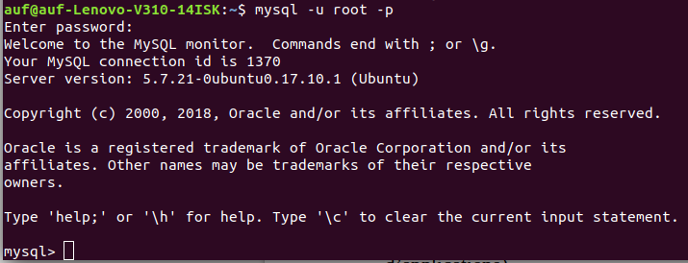


Commandes d’administration
Connexion root :
Sélection et création d’une base de données :

Slide 9
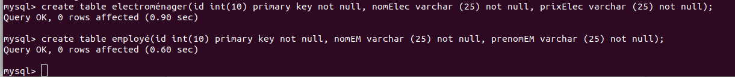
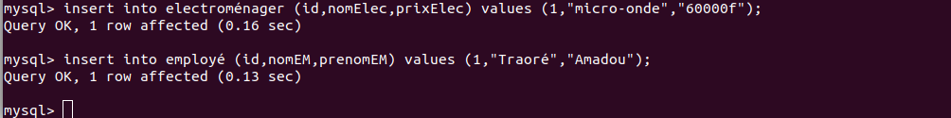
Commandes d’administration
Création de deux tables :
Insertion des paramètres :

Slide 10
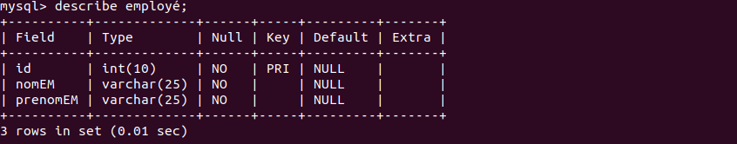
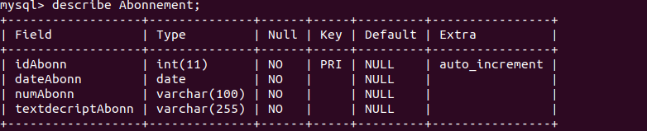
Description tables

Slide 11
MERCI

